Slide 1
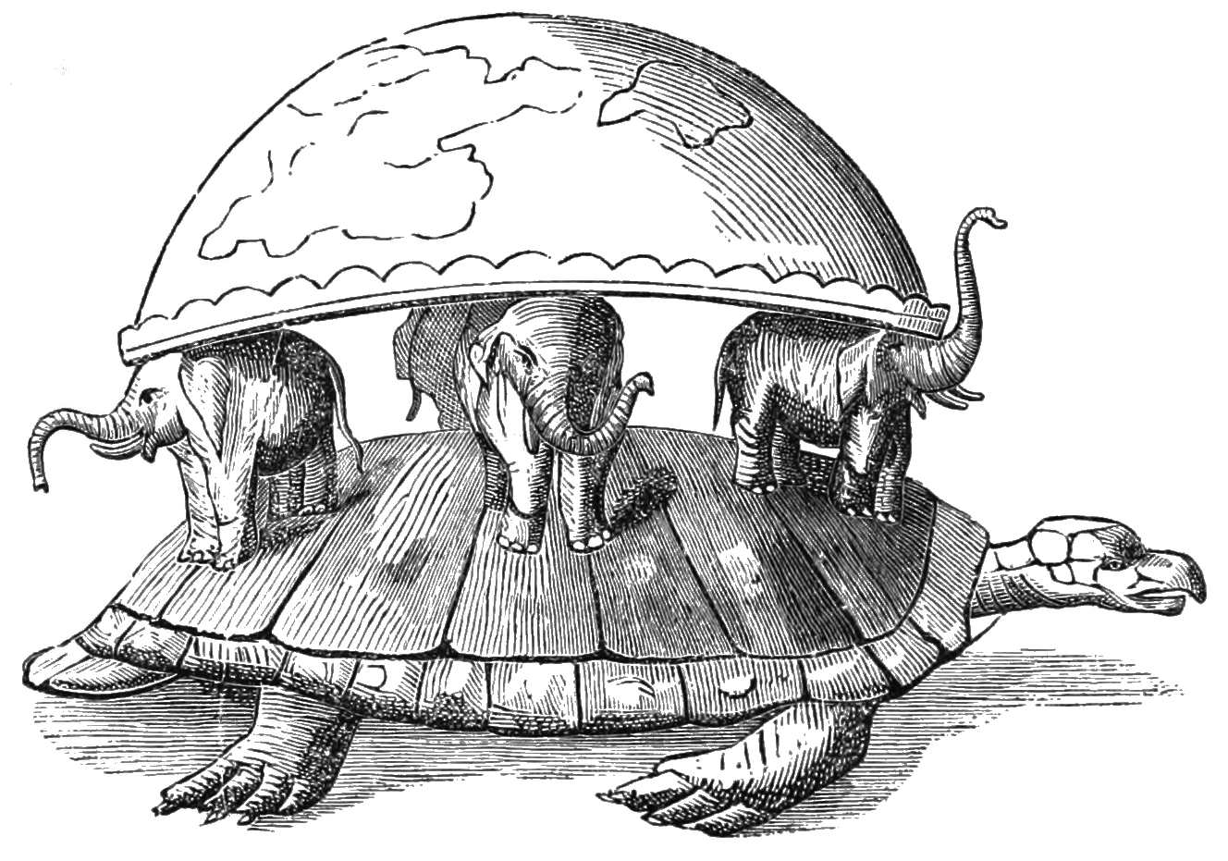
PostgreSQL Under Pressure

Slide 2
Содержание
Вставка средствами Entity Framework
Вставка через процедуры на базе
Лучший вариант импорта

Slide 3
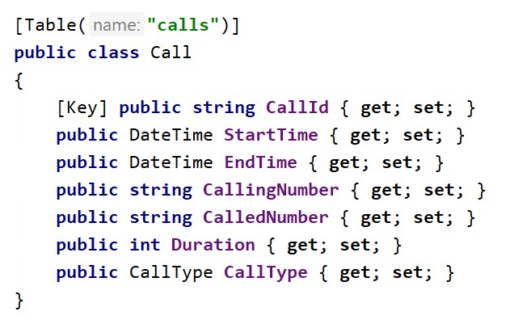
Модель

Slide 4
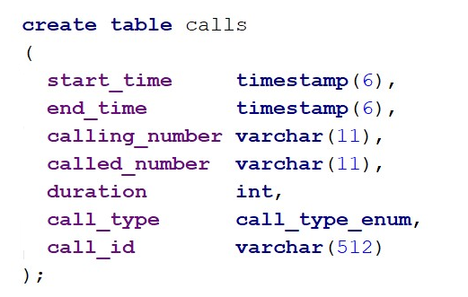
Таблица

Slide 5
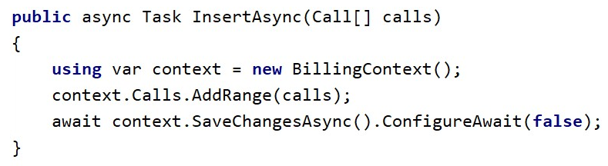
Вставка через Entity Framework

Slide 6
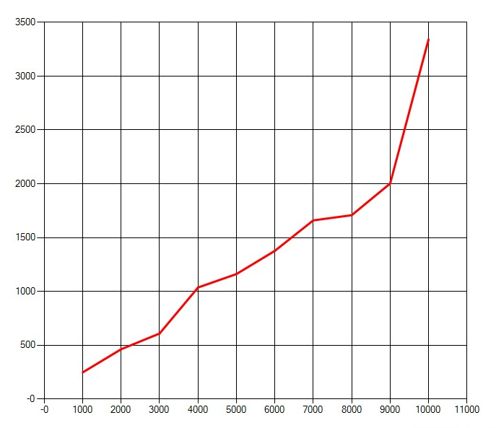

Slide 7
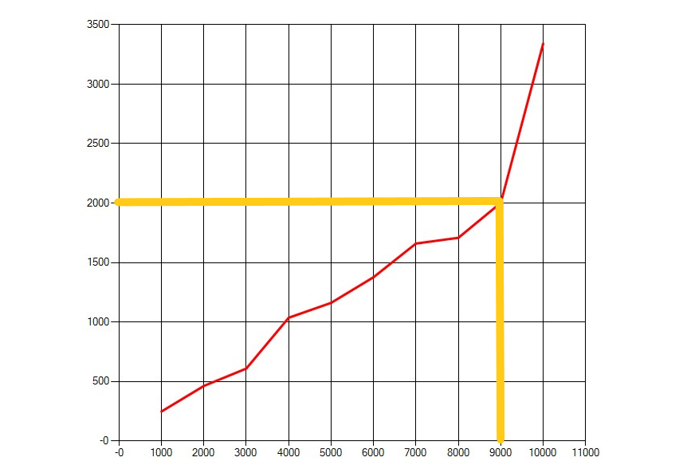

Slide 8
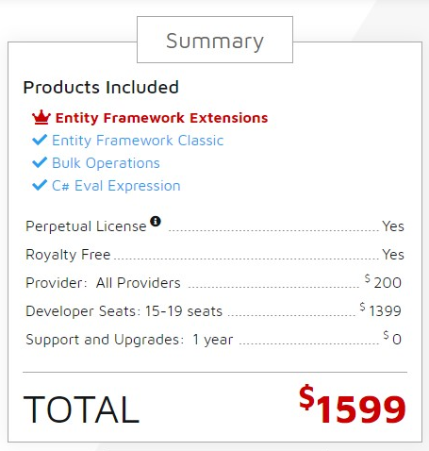
Не изобретать велосипед

Slide 9
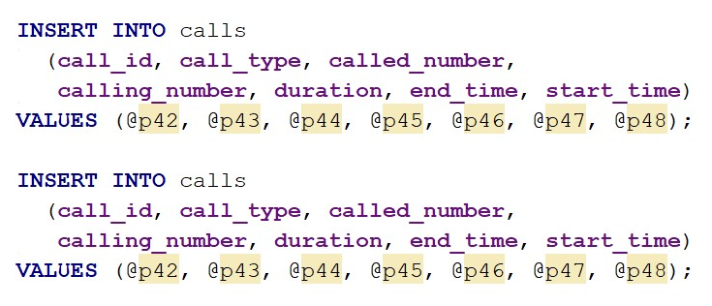
Неоптимальный SQL

Slide 10
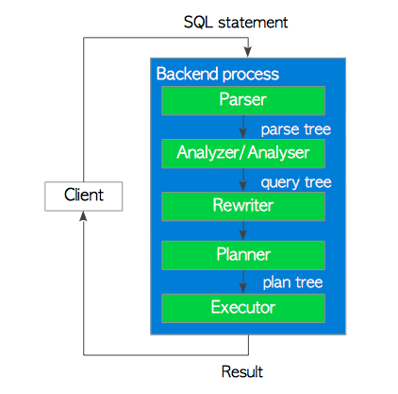
Разбор каждого INSERT`а

Slide 11
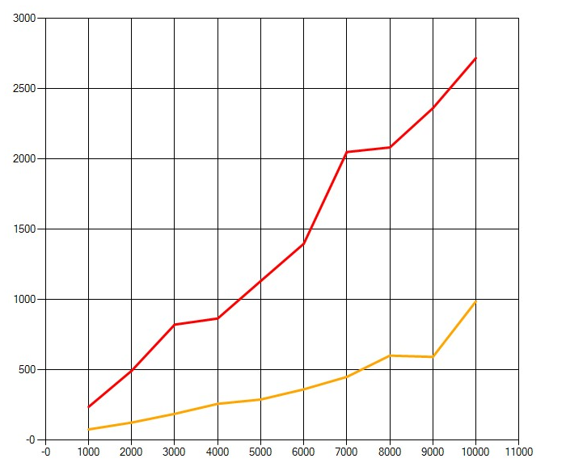

Slide 12
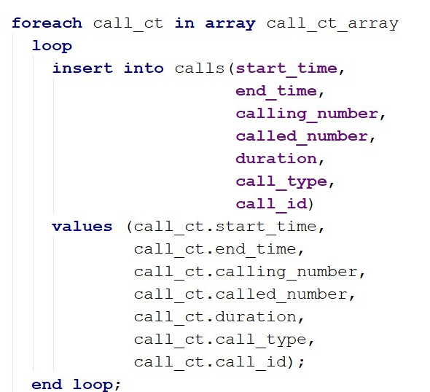
Процедура в PostgreSQL

Slide 13
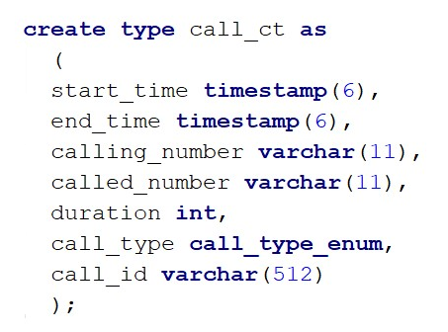
Композитный тип

Slide 14
Обсуждение
Быстрая вставка – проблема решена
На других RDBMS можно также

Slide 15
Обсуждение
Быстрая вставка – проблема решена
На других RDBMS можно также
НО:
Mapping модели на композитный тип
Неуправляемый код на базе

Slide 16
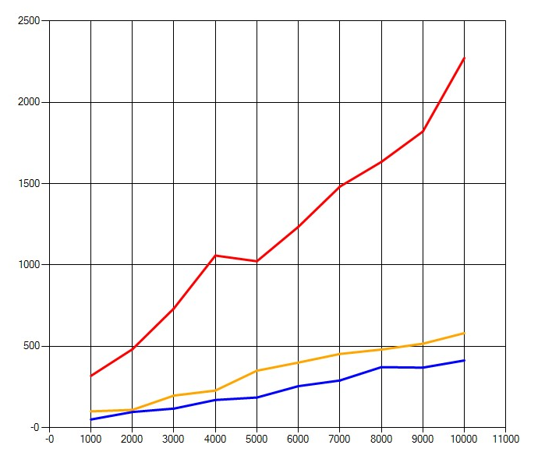

Slide 17
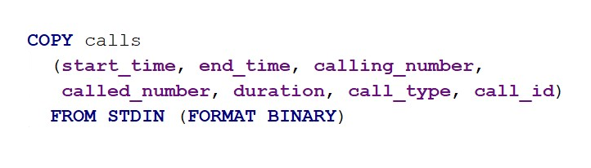
Бинарный импорт

Slide 18
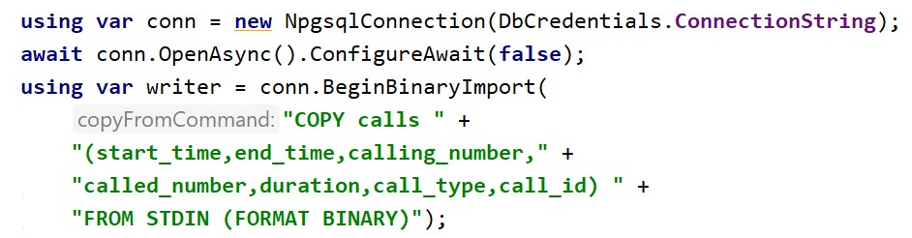
В коде с использованием Npgsql

Slide 19
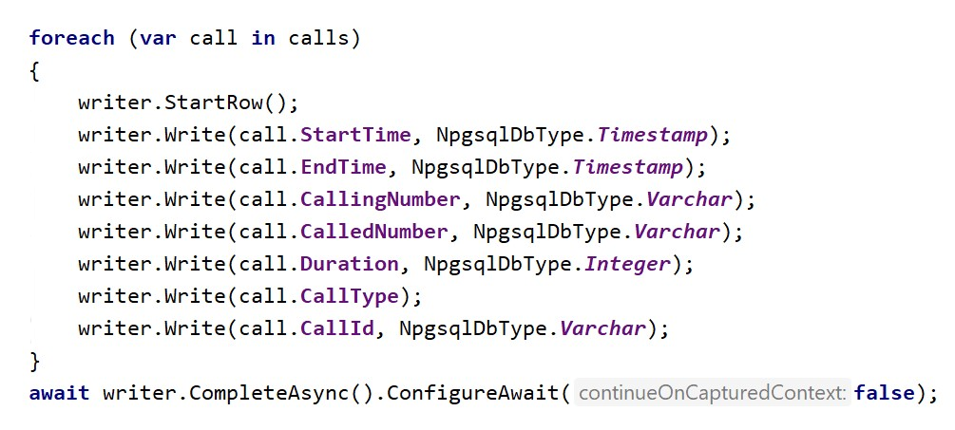
В коде с использованием Npgsql

Slide 20
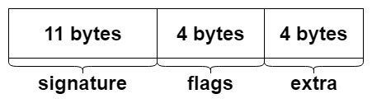
Заголовок

Slide 21
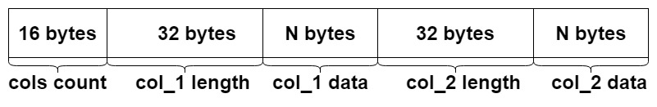
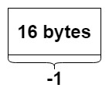
Данные

Slide 22
Тем временем на куче
Entity Framework | Composite Types | Binary COPY
130 Mb | 20 Mb | 21 Mb

Slide 23
Тем временем на куче
Entity Framework | Composite Types | Binary COPY
130 Mb | 20 Mb | 21 Mb

Slide 24
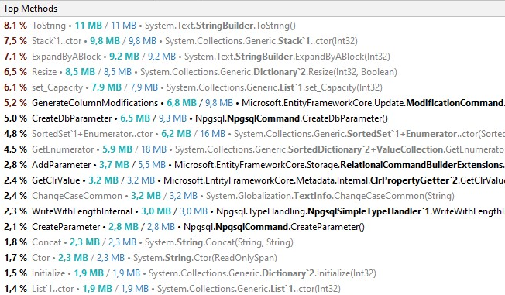
Всё – ради генерации SQL

Slide 25
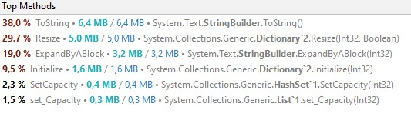
Lagre objects heap (!)

Slide 26
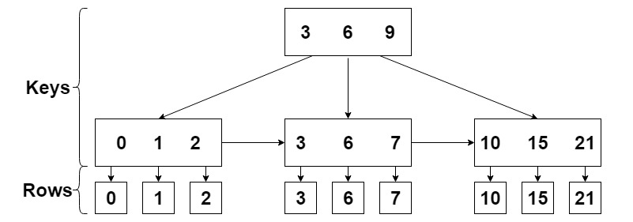
B-Tree в PostgreSQL

Slide 27
SWAP
CPU full-time выполняет задачи высокого приоритета
CPU активен 90-100% времени
Износ систем охлаждения

Slide 28
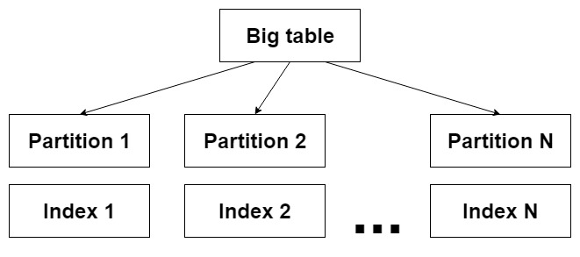
Партиционирование

Slide 29
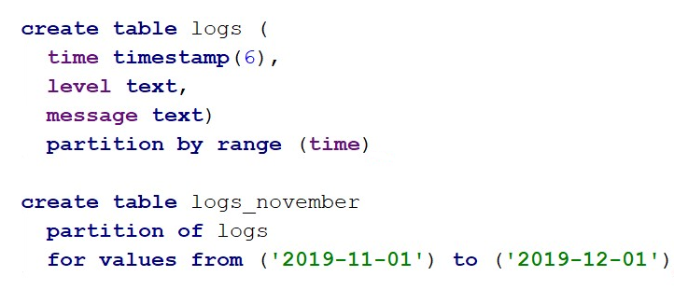
По диапазону значений

Slide 30
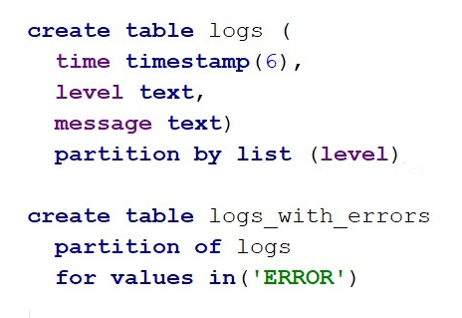
По значениям столбца

Slide 31
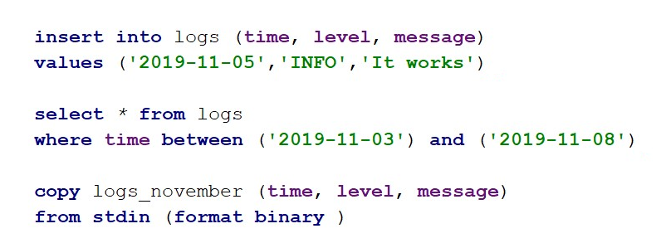
Удобно!

Slide 32
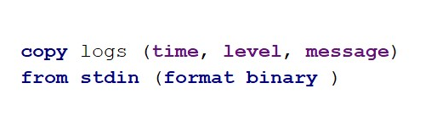
Postgres 12
B-Tree занимает меньше памяти (<40%)
Таблицы с тысячами партиций работают быстрее
COPY можно нацелить в основную таблицу:

Slide 33
Дальше действовать будем мы!

